Slide 1


Geometric Partitioning: Explore the Boundary of Optimal Erasure Code Repair
几何划分：探索最佳纠删码修复的极限
汇报人：计算机科学与技术学院 张嘉琪

Slide 2


目录
CONTENTS
几何划分
问题提出
实验分析
基本概念

Slide 3

Part1
基本概念

Slide 4
基本概念
分布式存储系统的冗余方法
分布式存储系统为了保证数据的安全性，会对数据进行冗余。常见的冗余方法有：复制(Replication-based)和纠删编码(Erasure Codes)。复制就是直接将要存储的对象的完整副本存储在另一个节点上；而纠删编码通过冗余编码，将存储对象分为多个数据块，使得数据块分散到各个节点上。当一个节点失效时，就可以通过其他的数据节点来产生新的节点。

Slide 5
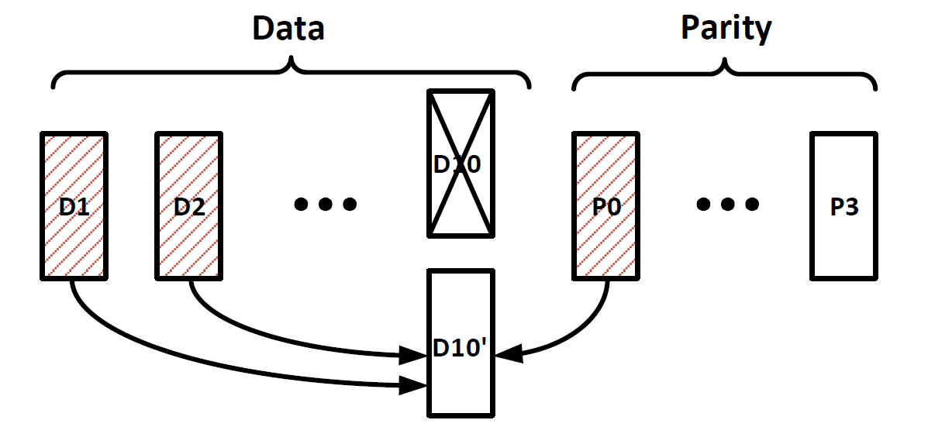
基本概念
常见纠删编码及其修复过程
RS code：RS(k,r)从k个数据块中产生r个校验块，因此一共需要存储n=k+r个数据块。
修复过程：需要从k个节点中获取数据，用以产生新的节点

Slide 6
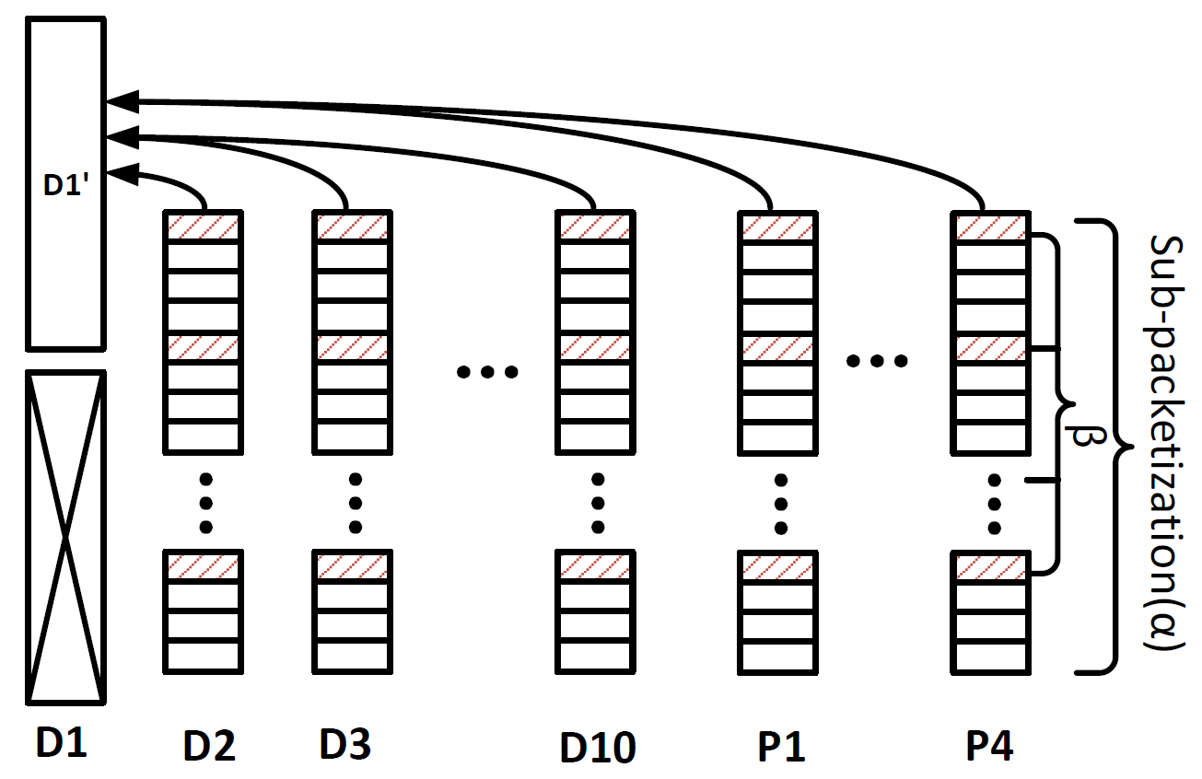
基本概念
常见纠删编码及其修复过程
RC(Regenerating codes) ：再生编码将每个节点上的数据块再划分为粒度更精细的子块(sub-chunks)。将一个节点所含的子块数量记为α。
修复过程：当一个节点失效时，只需要从其他节点读取出所需的子块即可恢复该节点。修复一个节点需要从每个节点读出的子块数记为β。

Slide 7
Part2
问题提出

Slide 8
问题提出
数据块尺寸选取的影响
使用再生编码时，数据在编码之前要先分成数据块，并且再生编码的修复只能是块级的。因此，我们无法在不导致读取放大的同时，在编码时使用较大的数据块，而在解码时采用尺寸较小的数据块。
因此，数据块尺寸大小的选取需要仔细定夺。

Slide 9
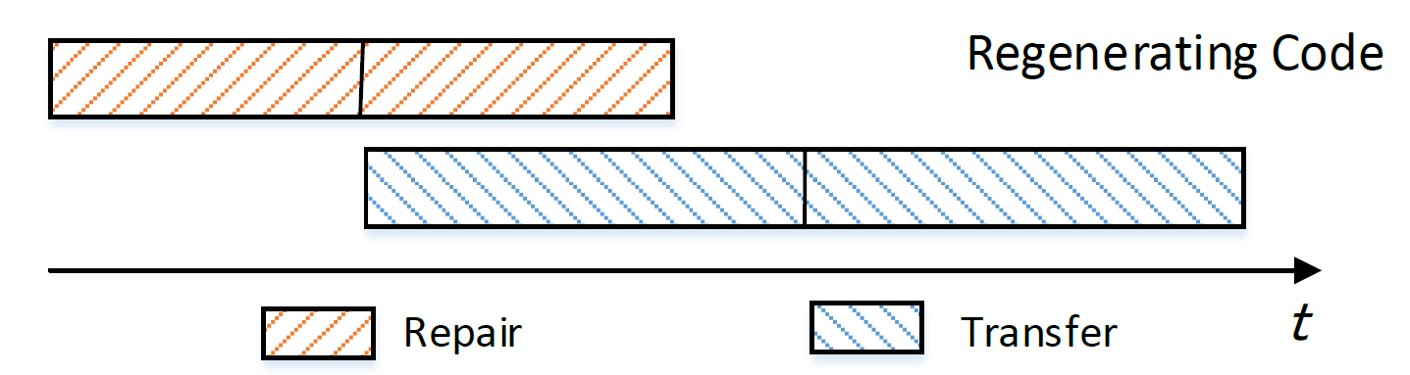
问题提出
采用较大的数据块尺寸
可以有效利用硬盘的带宽，同时能够有比较好的恢复效率
但当尺寸过大时，则会影响降级读取时间(degraded read time)。例如，当数据块比对象本身还要大时，就会导致读取放大并且增大降级读取时间。
采用较小的数据块尺寸
降级读取的两个过程修复(repair)和传输(transfer)，选取较小的数据块尺寸，存储对象会被分块，降级读取过程可以通过流水线技术来缩短整体。

Slide 10
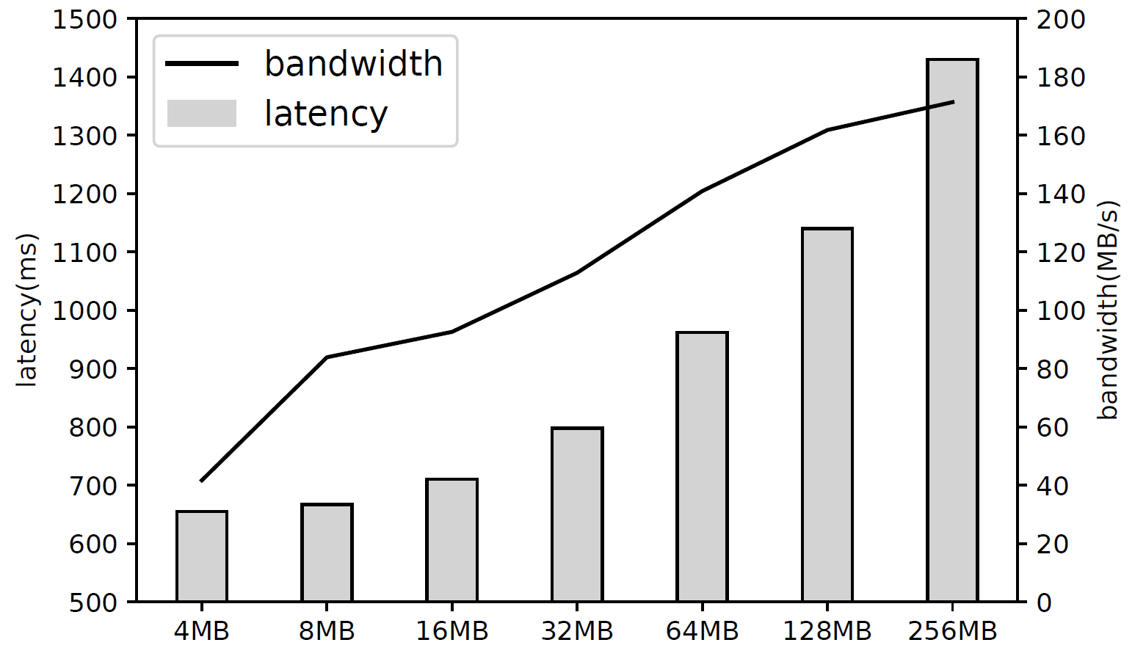
问题提出
上图所示为不同数据块尺寸下的带宽和读取延迟。
可以看出，当选取固定的数据块尺寸，无法充分利用再生编码的性能。

Slide 11
Part3
几何划分

Slide 12
几何划分
经过以上分析，我们可以自然地联想到可以针对不同的存储对象采取不同的数据块尺寸。但是，这样的做法也会有缺陷：当采取较大的数据块时，流水线效率就会降低；当采用较小的数据块时，修复效率会降低。
于是，便有了几何划分(Geometric Partitioning)，它基于以下原则：如果一个对象能够被划分为大小不同的数据块，那么便可以采用较小的数据块，通过流水线来减小降级读取的时间；同时还可以采用较大的数据块来保持高效的顺序的读取能力。

Slide 13
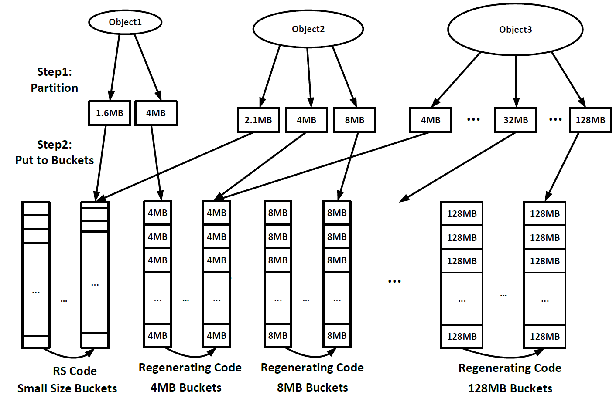
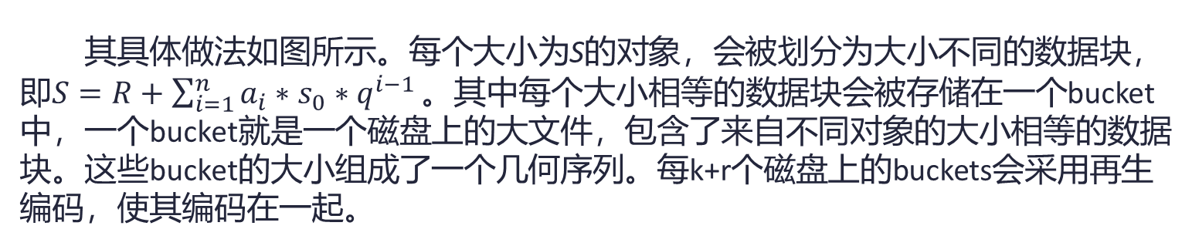
几何划分
其具体做法如图所示。每个大小为S的对象，会被划分为大小不同的数据块，即$S=R+\sum_{i=1}^{n}{{a_{i}∗s}_{0}∗q^{i−1}}。$其中每个大小相等的数据块会被存储在一个bucket中，一个bucket就是一个磁盘上的大文件，包含了来自不同对象的大小相等的数据块。这些bucket的大小组成了一个几何序列。每k+r个磁盘上的buckets会采用再生编码，使其编码在一起。

Slide 14
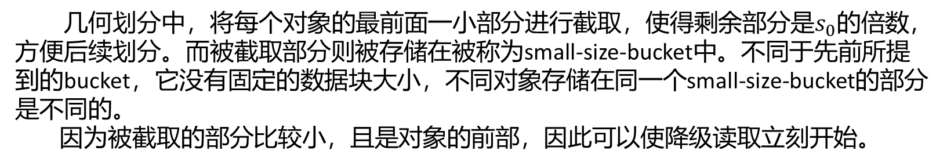
几何划分
几何划分中，将每个对象的最前面一小部分进行截取，使得剩余部分是$s_{0}$的倍数，方便后续划分。而被截取部分则被存储在被称为small-size-bucket中。不同于先前所提到的bucket，它没有固定的数据块大小，不同对象存储在同一个small-size-bucket的部分是不同的。
因为被截取的部分比较小，且是对象的前部，因此可以使降级读取立刻开始。

Slide 15
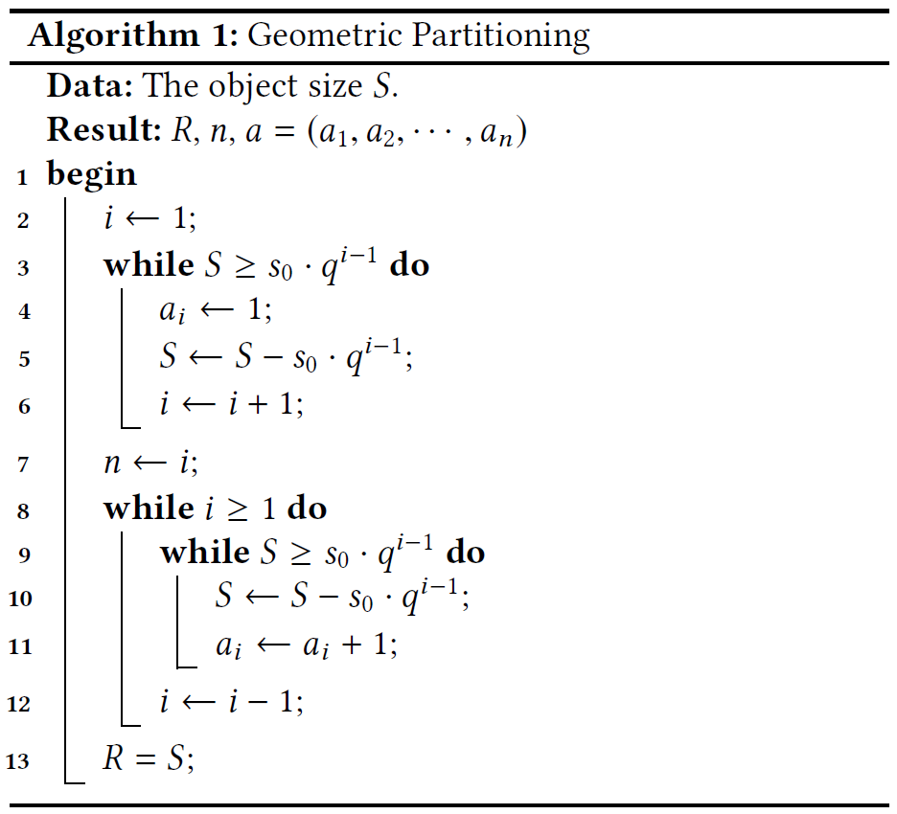
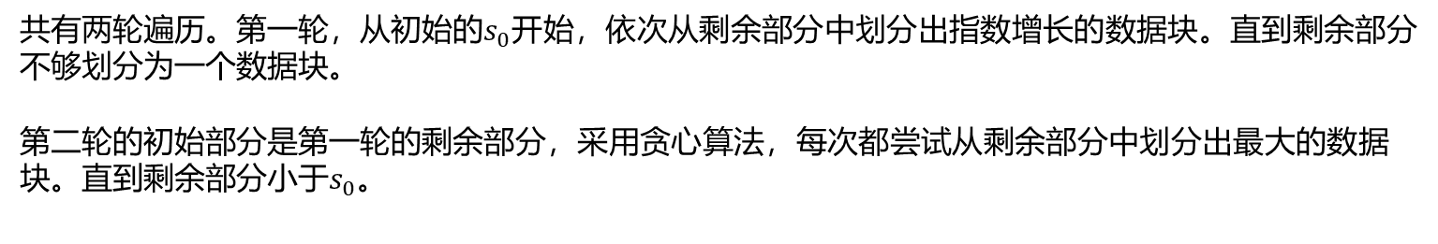
几何划分
具体划分过程
共有两轮遍历。第一轮，从初始的$s_{0}$开始，依次从剩余部分中划分出指数增长的数据块。直到剩余部分不够划分为一个数据块。
第二轮的初始部分是第一轮的剩余部分，采用贪心算法，每次都尝试从剩余部分中划分出最大的数据块。直到剩余部分小于$s_{0}$。

Slide 16
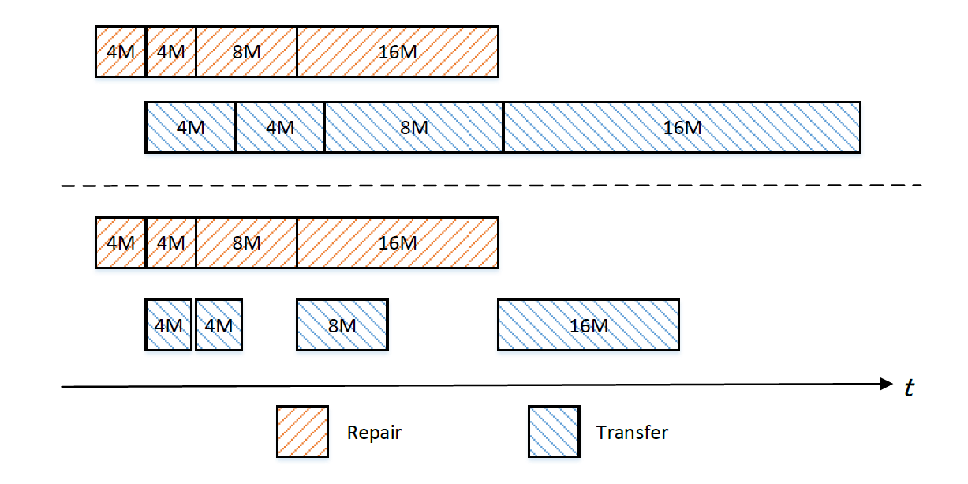
几何划分
修复过程

Slide 17
Part4
实验分析

Slide 18
实验分析
硬件情况介绍
采用一个包含16个服务器的集群，每个服务器的配置均相同，如下所显示：
dual Intel Xeon E5 2643 v4 CPU
128GB 2133MHZ DDR4 RAM
512GB SATA3 SSD
6× 8TB 7200rpm SAS HDD
文件系统XFS
测试任务介绍

Slide 19
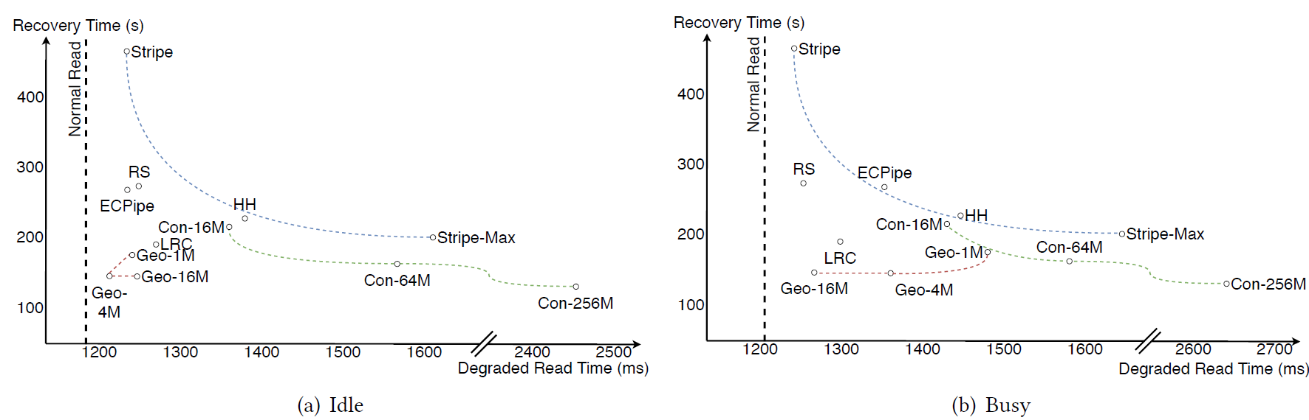
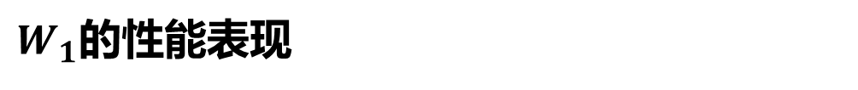
实验分析
$W_{1}$的性能表现

Slide 20
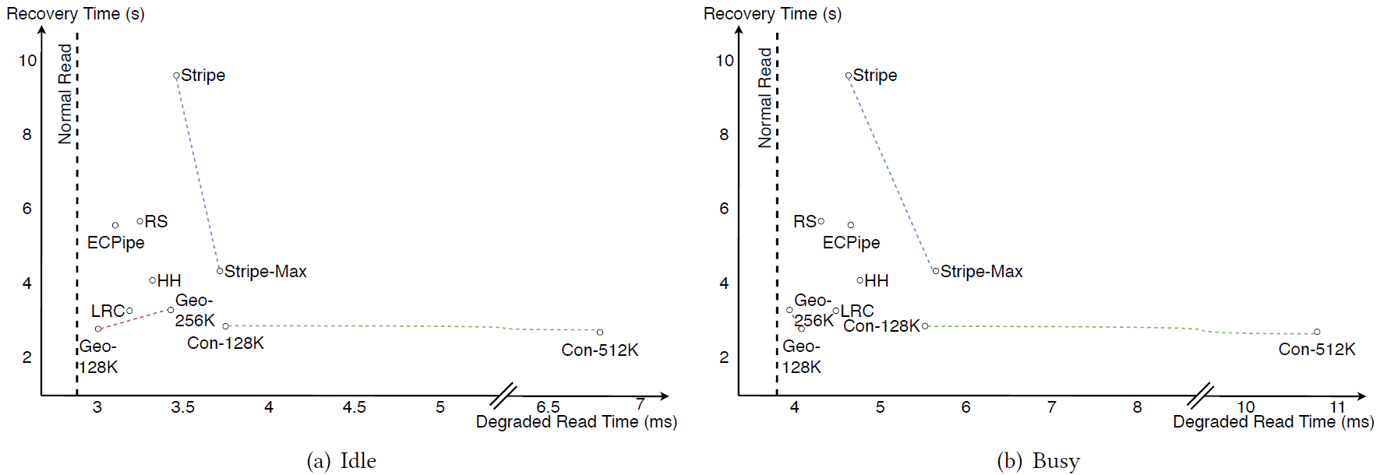
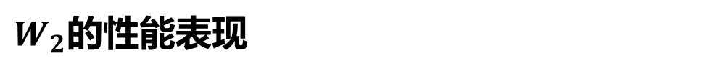
实验分析
$W_{2}$的性能表现

Slide 21
演示完毕，请多指教！
汇报人：张嘉琪

